Slide 1
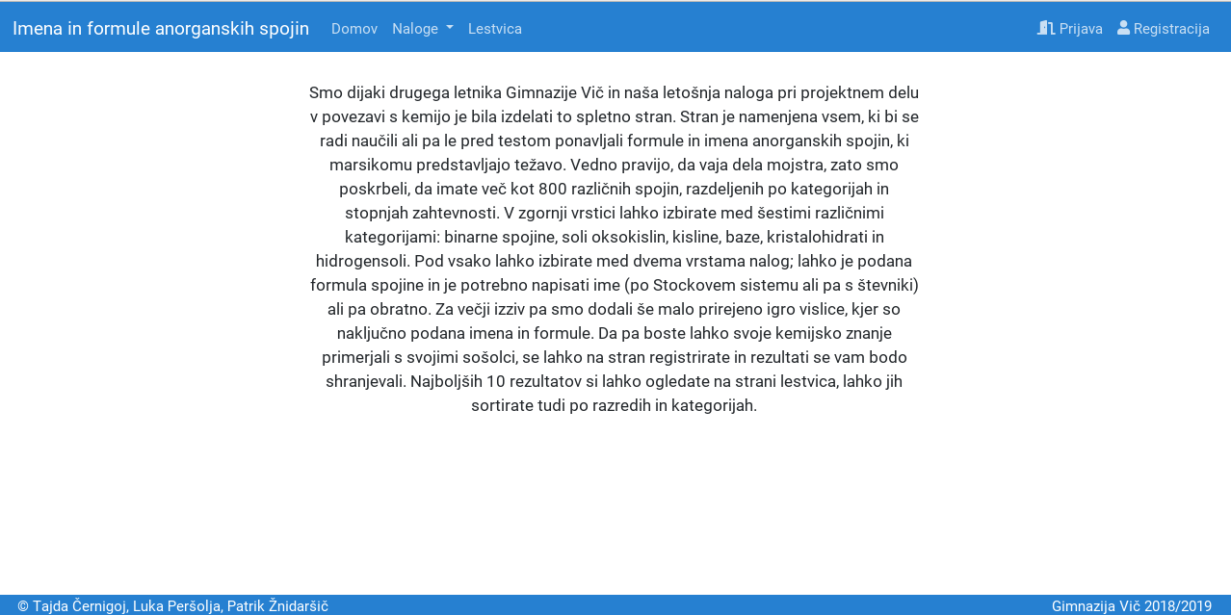
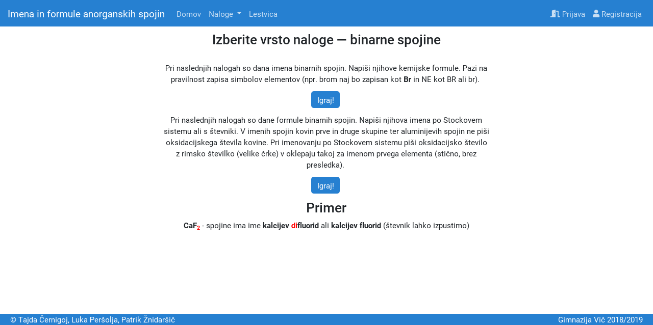
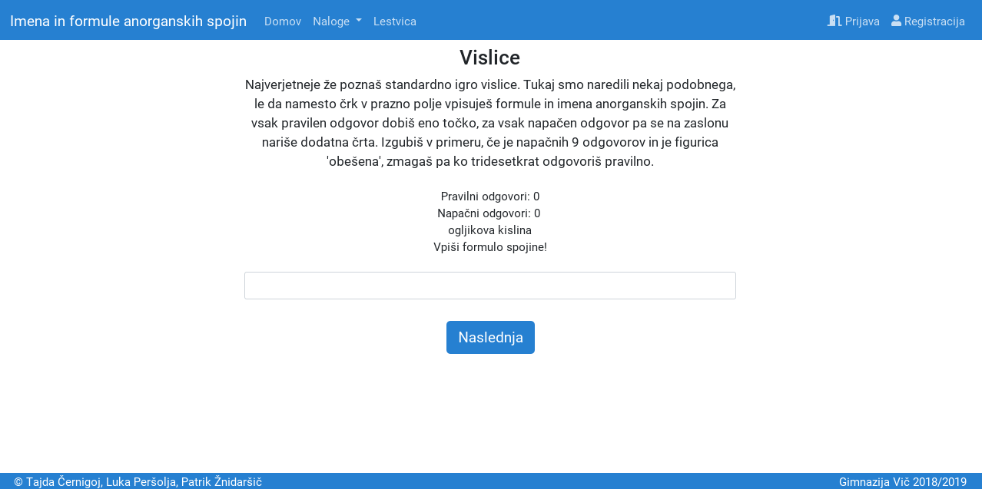
Imena in formule anorganskih spojin
Luka Peršolja, Tajda Černigoj in Patrik Žnidaršič

Slide 2
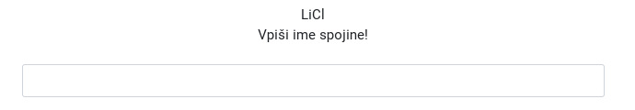
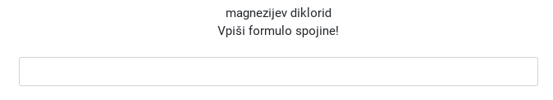
Osnovni princip
Trening imenovanja anorganskih spojin:
  Računalnik naključno podaja primere spojin
  Uporabnik spojine poskusi poimenovati (oz. imenom pripisati formulo)
  Na koncu lahko odgovore preveri

Slide 3
Tipi nalog
Binarne spojine (NaCl) – 88 + 340 spojin
Soli oksokislin (NaClO₄) – 132 + 75 spojin
Baze (NaOH) – 11 spojin
Kisline (HClO₄) – 16 spojin
Hidrogensoli (NaHSO₄) – 66 spojin
Kristalohidrati (CaCl₂·2H₂O) – 111 spojin
Vislice – vse naloge skupaj, omejeno število življenj

Slide 4
Tehnologija v uporabi
Programski jezik: Python
Ogrodje: Flask, WSGI
Strežnik: apache2 (na šolskem strežniku)
Baza podatkov: MariaDB (na šolskem strežniku)

